Slide 1
ПРАВИЛА ОФОРМЛЕНИЯ ЧЕРТЕЖЕЙ

Slide 2
ПРАВИЛА ОФОРМЛЕНИЯ ЧЕРТЕЖЕЙ
Понятие о стандартах
Форматы
Рамка поля чертежа
Основная надпись чертежа
Линии чертежа
Чертежный шрифт
Масштаб

Slide 3
ПОНЯТИЕ О СТАНДАРТАХ
Стандарт – слово английское и в переводе означает «образец». Образец в том смысле, какой мы вкладываем в понятие «такой же», «одинаковый».
Стандарт ЕСКД – ЕДИНАЯ СИСТЕМА КОНСТРУКТОРСКОЙ ДОКУМЕНТАЦИИ– это нормативный документ, устанавливающий единые правила выполнения и оформления конструкторских документов для всех отраслей промышленности, строительства, транспорта и учебных заведений, утверждённый компетентным органом – Государственным комитетом по стандартизации.
Notes:
Тема урока сегодня «Техника выполнения чертежей и правила их оформления». Рассмотрим и выясним, какие правила применяются при выполнении чертежа. Для удобства выполнения и изучения технической документации установлены общие правила по её разработке и оформлению.
Каждый чертёжный документ выполняется по единым правилам – стандартам. В нашей стране приняты и действуют государственные стандарты Единой конструкторской документации – ЕСКД. Что же такое стандарт?
Стандарт ЕСКД – ЕДИНАЯ СИСТЕМА КОНСТРУКТОРСКОЙ ДОКУМЕНТАЦИИ– это нормативный документ, устанавливающий единые правила выполнения и оформления конструкторских документов для всех отраслей промышленности, строительства, транспорта и учебных заведений, утверждённый компетентным органом – Государственным комитетом по стандартизации.
Стандарты установлены не только на конструкторские документы, но и на отдельные виды продукции, выпускаемые нашими предприятиями. Государственные стандарты (ГОСТ) обязательны для всех предприятий и отдельных лиц.

Slide 4
Стандарт имеет буквенное и цифровое обозначение
Notes:
Соблюдение государственных стандартов обязательно для всех отраслей промышленности, проектных организаций, научных учреждений и т. д. Во всех учебных заведениях, где изучают инженерную графику, учебные чертежи выполняют по изложенным в ГОСТах правилам.
Каждому стандарту присваивается свой номер с одновременным указанием года его регистрации.
Стандарты время от времени пересматривают. Это связано с развитием техники и совершенствованием инженерной графики.

Slide 5
ФОРМАТЫ
(ГОСТ 2.301-68*)
ФОРМАТ – чертёжный лист бумаги определённого
размера, на котором выполняются чертежи и другие конструкторские документы.
Для выполнения учебных чертежей используют в основном формат А4 размером 297 х 210 мм.
Notes:
Чертежи выполняют на листах определённого размера. Стандартом (ГОСТ 2.301-68*) установлены форматы листов, которые обводят тонкой линией. В общеобразовательных учебных заведениях пользуются форматом, размеры которого 297 x 210 мм.
Его обозначают А4.
Формат А4 получается в результате многократного деления формата А0, площадь которого приблизительно равна 1м²

Slide 6
СХЕМА ОБРАЗОВАНИЯ ФОРМАТОВ И ОБРАЗЦЫ ФОРМАТОВ
А 4
297 Х 210
А 2
594 Х 420
А 0
1189 Х 841
А 3
297 Х 420
S ~ 1м²
А 1
594 Х 841

Slide 7
РАМКА ПОЛЯ ЧЕРТЕЖА
РАМКА
ОСНОВНАЯ НАДПИСЬ
Notes:
Каждый чертёж оформляется рамкой, которая ограничивает его поле и проводится сверху, снизу и справа на расстоянии 5 мм от кромки листа бумаги, а слева – 20 мм.
В правом нижнем углу чертежа размещают основную надпись

Slide 8
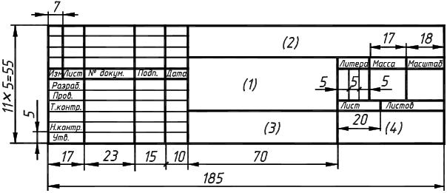
ОСНОВНАЯ НАДПИСЬ
(ГОСТ 2.104-68*)
Notes:
на чертежах в правом нижнем углу располагают основную надпись. Форму, размеры и содержание её устанавливает стандарт (ГОСТ 2.104-68*).

Slide 9
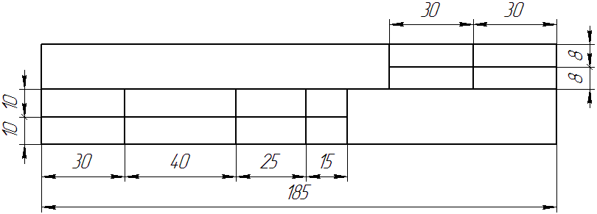
Размеры учебной школьной основной надписи
Образец заполненной основной надписи
Notes:
На учебных школьных чертежах основная надпись выполняется в упрощённом виде.

Slide 10
ГОРИЗОНТАЛЬНОЕ РАСПОЛОЖЕНИЕ ФОРМАТА А4
5
20
РАМКА
5
210
ОСНОВНАЯ НАДПИСЬ
5
297
Notes:
на производстве, согласно ГОСТ 2.301 – 68, листы формата А4 располагают только вертикально. В учебных общеобразовательных заведениях их используют как вертикально, так и горизонтально.

Slide 11
ВЕРТИКАЛЬНОЕ РАСПОЛОЖЕНИЕ ФОРМАТА
5
Рамка
20
5
Основная надпись
5

Slide 12
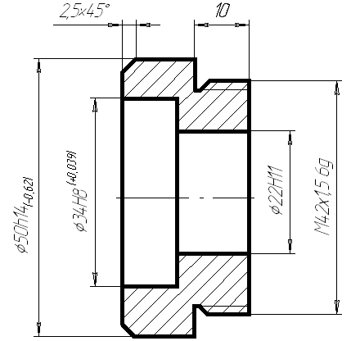
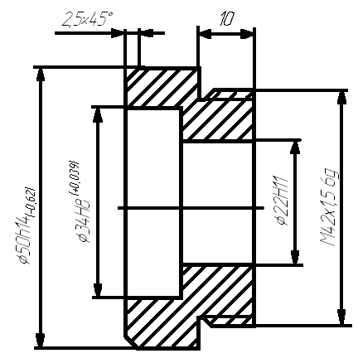
ЛИНИИ ЧЕРТЕЖА
(ГОСТ 2.303 – 68*)
Чертёж детали выполнен правильно
Чертёж детали выполнен неправильно
Notes:
При выполнении чертежей применяют линии различной толщины и начертания. Каждая линия имеет своё назначение. Посмотрите на два изображения. На ваш взгляд, какой из этих изображений понятнее для чтения?
Рассмотрим линии, которые применяются для выполнения чертежей. Рассмотрим линии, которые применяются для выполнения чертежей.

Slide 13
ЛИНИИ ЧЕРТЕЖА
1. СПЛОШНАЯ ТОЛСТАЯ ОСНОВНАЯ ЛИНИЯ
2. ШТРИХОВАЯ ЛИНИЯ
3. СПЛОШНАЯ ТОНКАЯ ЛИНИЯ
4. ШТРИХПУНКТИРНАЯ ТОНКАЯ ЛИНИЯ
5. СПЛОШНАЯ ВОЛНИСТАЯ ЛИНИЯ
Notes:
СПЛОШНАЯ ТОЛСТАЯ ОСНОВНАЯ ЛИНИЯ
Толщина сплошной основной линии (S) выбирается в пределах от 0,5 до 1,4 мм
Применяется для изображения видимого контура предмета, оформления рамки поля чертежа и граф основной надписи
ШТРИХОВАЯ ЛИНИЯ
Толщина линии от S/3 до S/2.
Длину штриха выбирают от 2 до 8 мм, расстояние между штрихами от 1 до 2 мм
Применяется для изображения линий невидимого контура предмета.
СПЛОШНАЯ ТОНКАЯ ЛИНИЯ
Толщина тонкой линии от S/3 до S/2
Применяется для нанесения выносных и размерных линий, нанесения штриховки, проведения полок линий - выносок
ШТРИХПУНКТИРНАЯ ТОНКАЯ ЛИНИЯ
Толщина штрихпунктирной линии от S/3 до S/2
Применяется для осевых и центровых линий
СПЛОШНАЯ ВОЛНИСТАЯ ЛИНИЯ
Толщина волнистой линии от S/3 до S/2
Применяется для изображения линий обрыва, разграничения вида и разреза

Slide 14
ЛИНИИ ЧЕРТЕЖА (продолжение)
6. РАЗОМКНУТАЯ ЛИНИЯ
7. ШТРИХПУНКТИРНАЯ ТОНКАЯ С ДВУМЯ ТОЧКАМИ ЛИНИЯ
8. СПЛОШНАЯ ТОНКАЯ С ИЗЛОМОМ ЛИНИЯ
Notes:
РАЗОМКНУТАЯ ЛИНИЯ
Толщина разомкнутой линии от S до 1,5S
Применяется для изображений места секущей плоскости при построении сечений и разрезов
ШТРИХПУНКТИРНАЯ ТОНКАЯ С ДВУМЯ ТОЧКАМИ ЛИНИЯ
Толщина линии от S/3 до S/2
Применяется для изображения линий сгиба на развёртках
СПЛОШНАЯ ТОНКАЯ С ИЗЛОМОМ ЛИНИЯ
Толщина линии от S/3 до S/2
Применяется для изображения длинных линий обрыва

Slide 15
1. ОСНОВНАЯ СПЛОШНАЯ ТОЛСТАЯ ЛИНИЯ
Толщина сплошной основной линии (S) выбирается в пределах от 0,5 до 1,4 мм
Применяется для изображения видимого контура предмета, оформления рамки поля чертежа и граф основной надписи
ВИДИМЫЙ КОНТУР ПРЕДМЕТА
РАМКА
ОСНОВНАЯ НАДПИСЬ

Slide 16
2. ШТРИХОВАЯ ЛИНИЯ
Толщина линии от S/3 до S/2.
Длину штриха выбирают от 2 до 8 мм, расстояние между штрихами
от 1 до 2 мм
Применяется для изображения линий невидимого контура предмета.
ЛИНИИ НЕВИДИМОГО КОНТУРА

Slide 17
3. СПЛОШНАЯ ТОНКАЯ ЛИНИЯ
Толщина тонкой линии от S/3 до S/2
Применяется для нанесения выносных и размерных линий, нанесения штриховки, проведения полок линий - выносок
ВЫНОСНЫЕ ЛИНИИ
РАЗМЕРНЫЕ ЛИНИИ
НАНЕСЕНИЕ ШТРИХОВКИ

Slide 18
4. ШТРИХПУНКТИРНАЯ ТОНКАЯ ЛИНИЯ
3…5
5…30
Толщина штрихпунктирной линии от S/3 до S/2
Применяется для осевых и центровых линий
ЦЕНТРОВЫЕ ЛИНИИ
ОСЕВАЯ ЛИНИЯ

Slide 19
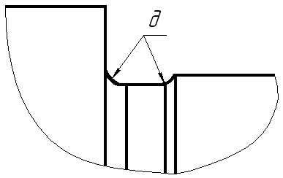
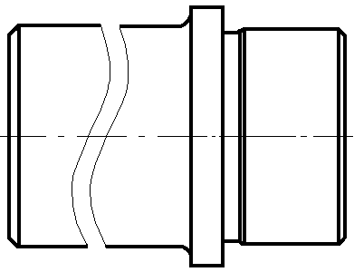
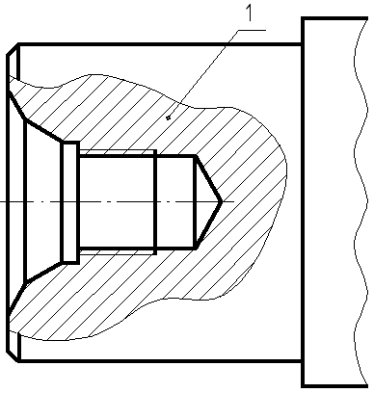
5. СПЛОШНАЯ ВОЛНИСТАЯ ЛИНИЯ
Толщина волнистой линии от S/3 до S/2
Применяется для изображения линий обрыва, разграничения вида и разреза
ЛИНИЯ РАЗГРАНИЧЕНИЯ ВИДА И РАЗРЕЗА
ЛИНИИ ОБРЫВА

Slide 20
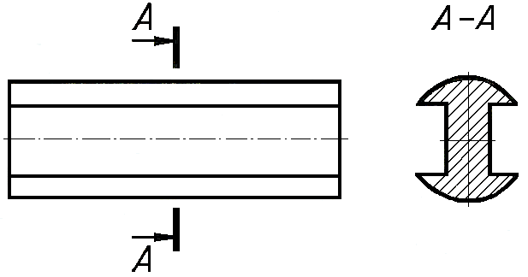
6. РАЗОМКНУТАЯ ЛИНИЯ
8…20
Толщина разомкнутой линии от S до 1,5S
Применяется для изображений места секущей плоскости при построении сечений и разрезов
РАЗОМКНУТАЯ ЛИНИЯ

Slide 21
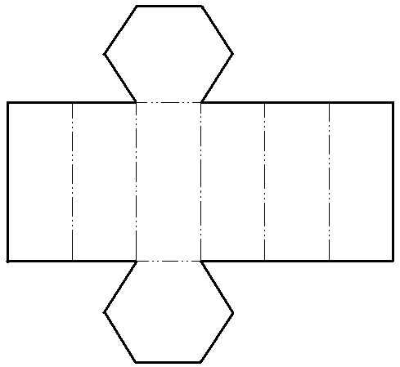
7.ШТРИХПУНКТИРНАЯ ТОНКАЯ С ДВУМЯ ТОЧКАМИ ЛИНИЯ
4…6
5…30
Толщина линии от S/3 до S/2
Применяется для изображения линий сгиба на развёртках
ЛИНИИ СГИБА

Slide 22
8. ЛИНИЯ СПЛОШНАЯ ТОНКАЯ С ИЗЛОМОМ
Толщина линии от S/3 до S/2
Применяется для изображения длинных линий обрыва
ДЛИННЫЕ ЛИНИИ ОБРЫВА

Slide 23
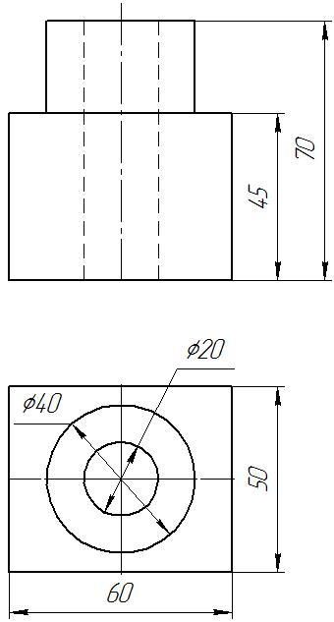
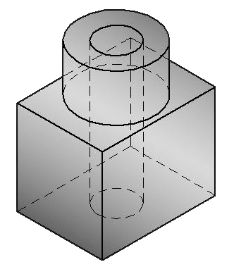
Пример чертежа
Сплошная толстая основная
Линии видимого контура
Штриховая
Линии невидимого контура
Штрихпунктирная тонкая
Осевые линии
Штрихпунктирная тонкая
Центровые линии
Сплошная тонкая
Выносные линии
Сплошная тонкая
Размерные линии

Slide 24
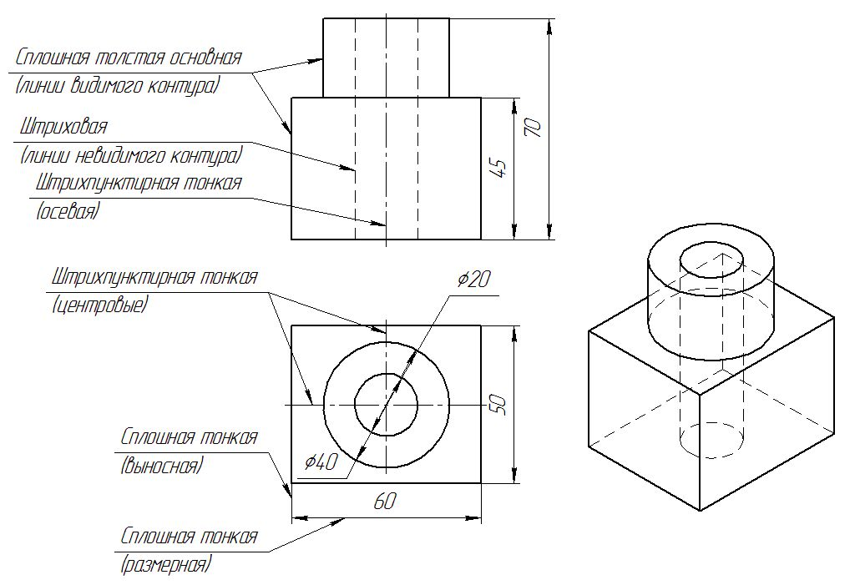
Пример чертежа

Slide 25
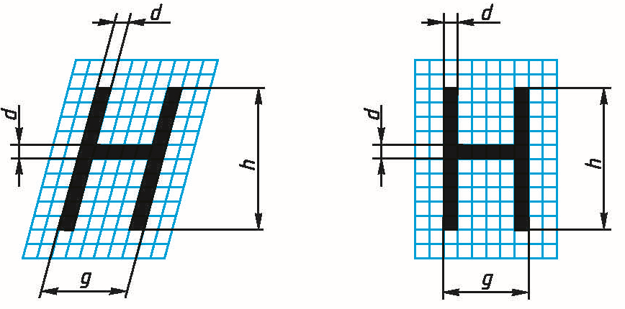
ЧЕРТЕЖЫЙ ШРИФТ
(ГОСТ 2.304 – 81)
Notes:
Надписи, наносимые на чертежи и другие технические документы, должны выполняться стандартным шрифтом. Чертежные шрифты для всех отраслей промышленности и строительства устанавливает ГОСТ 2.304-81.
Шрифты бывают двух типов: типа А и типа Б, различающихся по параметрам. Основным параметром шрифта является его размер h - высота прописных букв в миллиметрах, измеренная по перпендикуляру к основанию строки. Следует применять следующие размеры шрифта: (1,8); 2,5; 3,5; 5; 7; 10; 14; 20; 28; 40; причем шрифт размера 1,8 допускается применять только для типа Б. На чертежах, выполненных карандашом, размер шрифта должен быть не менее 3,5.

Slide 26
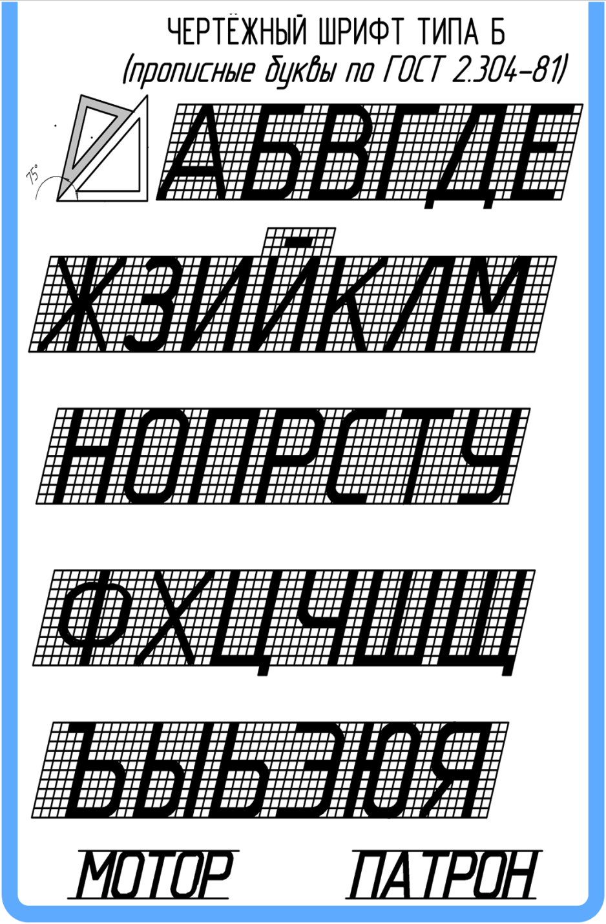
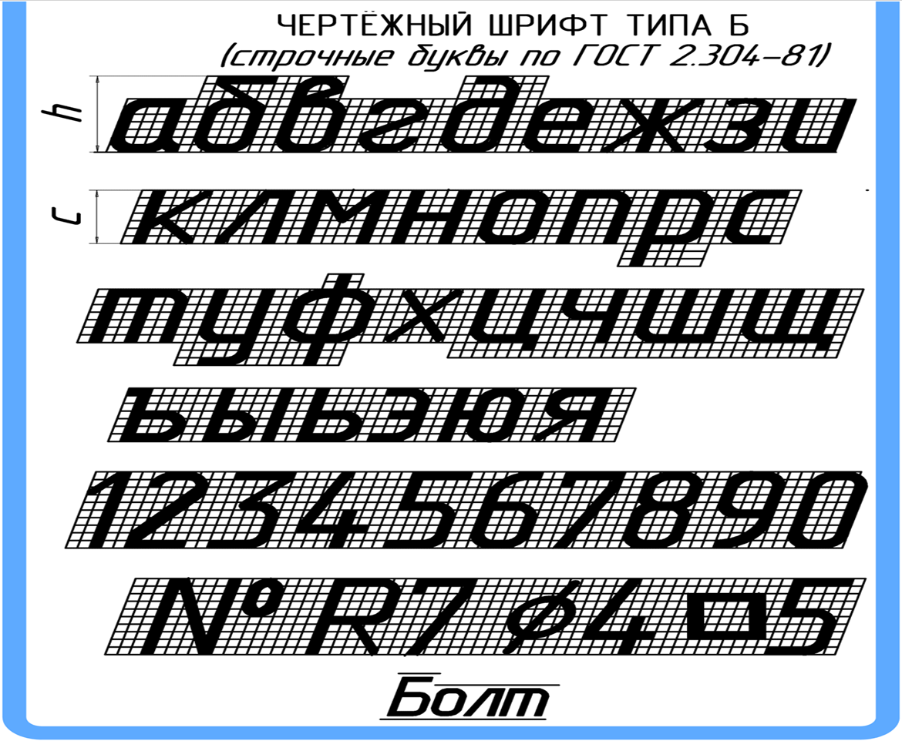
ЧЕРТЕЖНЫЙ ШРИФТ ТИПА Б

Slide 27
Масштаб
(ГОСТ 2.304 – 81)
МАСШТАБ — это отношение линейных размеров изображения предмета на чертеже к его действительным размерам
масштабы уменьшения | 1:2; 1:2,5; 1:4; 1:5; 1:10; 1:15; 1:20; 1:25; 1:40; 1:50; 1:75; 1:100; 1:200; 1:400; 1:500; 1:800; 1:1000
натуральная величина | 1:1
масштабы увеличения | 2:1; 25:1; 4:1; 5:1; 10:1; 20:1; 40:1; 50:1; 100:1
Notes:
МАСШТАБ — это отношение линейных размеров изображения предмета на чертеже к его действительным размерам.
Масштабы подразделяют на три группы: масштабы уменьшения; натуральная величина; масштабы увеличения. Масштабы изображений на чертежах нужно выбирать из следующих рядов.
Обозначение масштаба состоит из буквы М и масштабного соотношения, например М2:1, M1:1; M1:2. В случае, если масштаб указывают в предназначенной для этого графе основной надписи чертежа, букву М опускают.

Slide 28
Домашнее задание
§2-3
выполнить графическую работу №1 «Линии чертежа» формат А4
http://zhannet.jimdo.com
черчение/ дз/ 2014-2015 уч.год/ Графическая работа №1 - Линии чертежа

